Slide 1



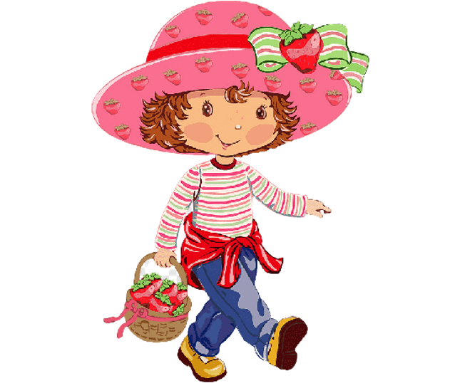
Tớ cần 3 quả dâu tây để làm bánh. Các bạn giúp tớ nhé!
Xin chào các bạn!
KHỞI ĐỘNG

Slide 2


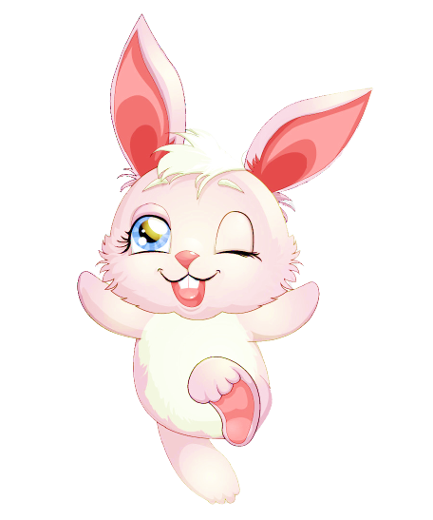


Hoan hô
Các bạn thật giỏi!
50 : 5 = ?
A
B
9
10
C
8

Slide 3
Hoan hô
Các bạn thật giỏi!
5 x 6 = ?
A
B
30
25
C
35

Slide 4
Hoan hô
Các bạn thật giỏi!
40 : ? = 5
A
B
6
8
B
7

Slide 5
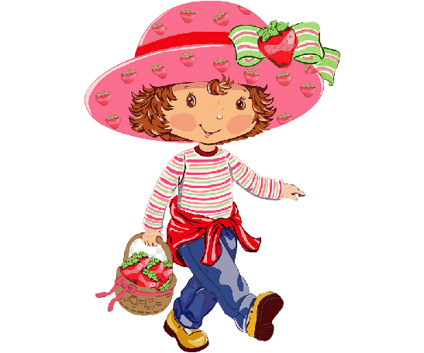
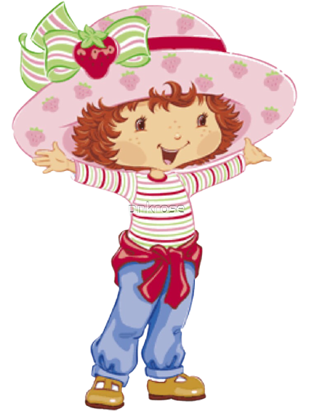
Notes:
Nhấn theo thứ tự từ quả dâu số 1 -> 5.

